Slide 1
Huấn luyện người mới tin Chúa như thế nào?? How Can I Train New Christians?
Tác giả: Đa-vít Bát-ti
By David Batty

Slide 2
Huấn luyện người mới tin Chúa (hoặc sắp tin Chúa) khác gì với huấn luyện những người đã tin Chúa được vài năm?
What is the difference between training new Christians (or potential Christians), vs. those who have been a Christian for several years?

Slide 3
1. Noi gương Chúa Giê-su - trò chuyện với người ta tùy theo mức độ của họ Follow example of Jesus to speak to people at their level
A. Kết nối với thế giới của họ Connect with their world
B. Nền văn hóa của họ Their culture
C. Ngôn ngữ của họ Their language

Slide 4
2. Học viên của bạn xuất thân từ đâu? What is the background of your students?
A. Nền tảng gia đình của họ Nó lành mạnh hoặc rối ren như thế nào? Their family background How healthy or dysfunctional was it?
B. Họ có theo tôn giáo nào không? Any religious background?

Slide 5
2. Học viên của bạn xuất thân từ đâu? What is the background of your students?
C. Trình độ giáo dục của họ ở mức nào?
Trình độ đọc? What is the quality of their educational background? Reading level?
Sử dụng ma túy có ảnh hưởng thế nào đến việc học tập hiện tại của họ?
Effects of drug use on their learning today

Slide 6
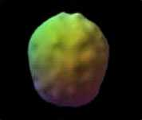
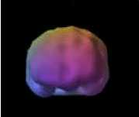
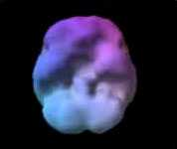
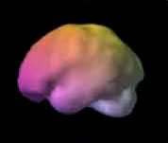
Tác động của ma túy trên não bộ Effects of drugs on the brain “Hình ảnh quét não” www.AmenClinics.com
Nghiên cứu SPECT 3D trên bộ não bình thường
Sau
Trên
Trước
Nhìn từ trên xuống
Dưới
Nhìn từ trước vào
Trước
Trên
Sau
Nhìn từ dưới lên
Dưới
Nhìn từ bên cạnh
Nguồn: Dr. Amen Clinic

Slide 7
Effects of drugs on the brain “Brain Scans” www.AmenClinics.com
Normal 3D Brain SPECT Studies
Back
Top
Front
Top-down surface view
Bottom
Front-on surface view
Front
Top
Back
Underside surface view
Bottom
Side surface view
Source: Dr. Amen Clinic

Slide 8
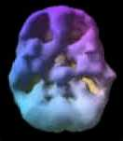
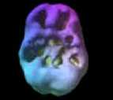
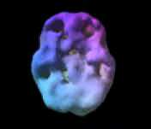
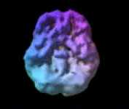
Cần sa
18 tuổi – 3 năm sử dụng, 4 lần/tuần
16 tuổi – 2 năm lạm dụng hằng ngày
38 tuổi – 12 năm sử dụng hằng ngày
28 tuổi – 10 năm sử dụng vào mỗi cuối tuần

Slide 9
Marijuana
18 yr/o – 3 yr history of
4x week use
16 yr/o – 2 yr history of daily abuse
38 yr/o – 12 yrs of daily use
28 yr/o – 10 yrs of mostly weekend use

Slide 10
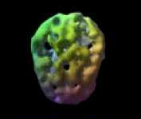
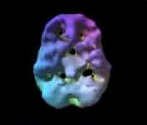
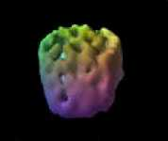
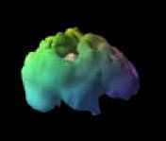
Đồ uống có cồn
38 tuổi – 17 năm dùng rất nhiều vào cuối tuần
Trên
Dưới
Trước
Phía bên phải

Slide 11
Alcohol
38 yr/o – with 17 yrs of heavy weekend use
Top
Bottom
Front
Right side

Slide 12
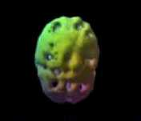
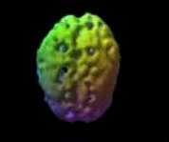
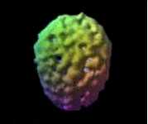
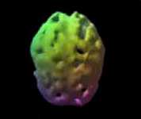
Cô-ca-in & Ma túy đá
52 tuổi – 28 năm dùng Hê-rô-in và thường xuyên sử dụng ma túy đá
24 tuổi – 2 năm thường xuyên sử dụng cô-ca-in
28 tuổi – 8 năm sử dụng ma túy đá liều cao
36 tuổi – 10 năm thường xuyên sử dụng ma túy đá

Slide 13
Cocaine & Methamphetamine
52 yr/old – 28 yrs of Heroin & frequent meth use
24 yr/old – 2 yrs of frequent cocaine use
28 yr/old – 8 yrs heavy meth use
36 yr/old – 10 yrs frequent meth use

Slide 14
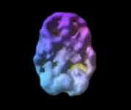
Dùng Nicotin liều cao & lạm dụng ca-phê-in
45 tuổi – 27 năm sử dụng với liều cao
3 gói thuốc lá và 3 bình cà phê mỗi ngày
Mặt dưới
Thể hiện sự suy giảm trong hoạt động tổng thể của não bộ

Slide 15
Heavy Nicotine & Caffeine Abuse
45 yr/old – 27 year history of heavy use
3 packs of cigarettes and 3 pots of coffee daily
Underside view
Marked decrease in overall brain activity

Slide 16
Hê-rô-in và Methadone
Bộ não bình thường
39 tuổi – 25 năm thường xuyên sử dụng hê-rô-in
40 tuổi – 7 năm sử dụng methadone & 10 năm trước đó sử dụng hê-rô-in

Slide 17
Heroin & Methadone
Normal brain
39 yr/old – 25 years of frequent heroin use
40 yr/old – 7 yrs of methadone & heroin 10 years prior

Slide 18
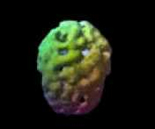
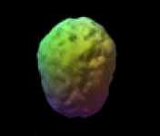
Hy vọng được chữa lành
Đồ uống có cồn, Cô-ca-in và methadone
Thỉnh thoảng dùng ma túy
Trong thời gian lạm dụng
Một năm không sử dụng ma túy & đồ uống có cồn

Slide 19
Hope for Healing
Alcohol, Cocaine & Meth
On and Off Drugs
During substance abuse
One year
Drug & alcohol free

Slide 20
3. Giảng dạy giống như Đức Thánh Linh Teach like the Holy Spirit
A. Là Đấng ở cùng để dẫn dắt chúng ta vào lẽ thật One who comes along side to guide us into the truth
B. Không giống như vị tướng chỉ huy quân đội - đưa ra mọi quyết định cho những người dưới quyền chỉ huy của mình Not like a military general—makes all the decisions for those under his command

Slide 21
4. Sứ mệnh của chúng tôi Our Mission
A. Sứ mệnh của Thách Thức Thanh Thiếu Niên là truyền giảng và môn đồ hóa cho người gặp phải những vấn đề kiểm soát đời sống, đồng thời khởi xướng quá trình môn đồ hóa cho tới khi học viên có thể sống như một Cơ Đốc nhân trong xã hội, áp dụng những nguyên tắc thuộc linh và theo Kinh thánh vào các mối quan hệ với gia đình, hội thánh, với công việc họ đã chọn và cộng đồng.
The mission of Teen Challenge is to evangelize and disciple persons with life-controlling problems and initiate the discipleship process to the point where the student can function as a Christian in society, applying spiritually motivated biblical principles in relationships in the family, church, chosen vocation, and community.

Slide 22
4. Sứ mệnh của chúng tôi Our Mission
B. Thách Thức Thanh Thiếu Niên cố gắng giúp con người trở nên Teen Challenge endeavors to help people become:
1) lành mạnh trong tâm trí - mentally sound
2) cân bằng trong cảm xúc – emotionally balanced
3) được điều chỉnh về mặt xã hội - socially adjusted
4) khỏe mạnh trong thân thể - physically well
5) sống động trong tâm linh - spiritually alive

Slide 23
5. Huấn luyện một cách cân bằng cho người mới tin Chúa Balanced training for New Christians
A. Lối sống giống với Chúa Giê-su Christ-like lifestyle
B. Chiến thắng vấn đề (nan đề) Overcoming Problems
C. Sự phục vụ Cơ Đốc— mục vụ Christian Service—ministry

Slide 24
6. Bạn tiếp cận việc giảng dạy bằng cách nào? What is your approach to teaching?
Có dựa trên Kinh thánh hay không? Ma-thi-ơ 7:24-27 Is it based on the Bible? Matthew 7:24-27
Đoạn Kinh thánh này chỉ ra hai cách tiếp cận nào? What are the two approaches identified here?
1. Người nghe nhưng không áp dụng những lẽ thật này—kẻ ngu dại Anyone who hears these truths, but does not apply them – foolish person
2. Người nghe và áp dụng những lẽ thật này—người khôn ngoan Anyone who hears these truths, and applies them – wise person

Slide 25
Ma-thi-ơ 7:24-27
²⁴ “Vậy, ai nghe lời Ta dạy và làm theo, sẽ giống như một người khôn ngoan xây nhà mình trên nền đá. ²⁵ Khi mưa đổ xuống, nước lụt dâng lên, cuồng phong ập đến,nhà ấy không sụp đổ vì đã được xây trên nền đá. ²⁶ Còn ai nghe lời Ta dạy, nhưng không làm theo thì giống như một người ngu dại xây nhà mình trên cát. ²⁷ Khi mưa đổ xuống, nước lụt dâng lên, cuồng phong ập đến, thì nhà ấy sụp đổ, hư hại nặng nề.”

Slide 26
The Wise and Foolish Builders
Matt. 7:24 "Therefore everyone who hears these words of mine and puts them into practice is like a wise man who built his house on the rock. 25The rain came down, the streams rose, and the winds blew and beat against that house; yet it did not fall, because it had its foundation on the rock. 26But everyone who hears these words of mine and does not put them into practice is like a foolish man who built his house on sand. 27The rain came down, the streams rose, and the winds blew and beat against that house, and it fell with a great crash."

Slide 27
Phương pháp giảng dạy theo Kinh thánh A Biblical approach to teaching
Bước 1: Biết thông tin
Step 1: Know the facts
Bước 2: Liên hệ những lẽ thật này với đời sống bạn
Step 2: Relate these truths to your life
Bước 3: Áp dụng cho bản thân Hãy làm điều đó!
Step 3: Personal application. Do it!

Slide 28
7. Tăng trưởng là cả một quá trình Growth is a process
Tập trung vào lẽ thật và dành thời gian kết nối với từng học viên ở mức độ cá nhân.
Focus on the truth and take time to be connected with each student on a personal level.

Slide 29
Các câu hỏi thảo luận Questions for discussion

Slide 30
Thông tin liên hệ Contact information
Global Teen Challenge
www.GlobalTC.org
www.iTeenChallenge.org
1-706-576-6555

